Slide 1

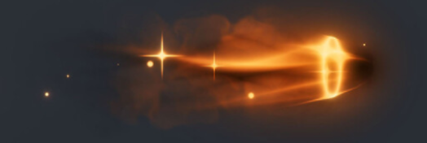
투사체와 몬스터 충돌한 직후
이펙트 처리
*모든 마법 공격 같은 방식으로 처리 합니다~
투사체
(도형 모양)
파티클
(도형 모양)
충돌 이펙트
충돌 이펙트
5 프레임

Slide 2
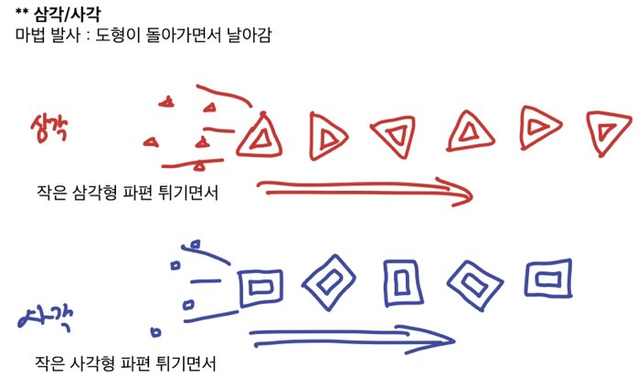

Slide 3
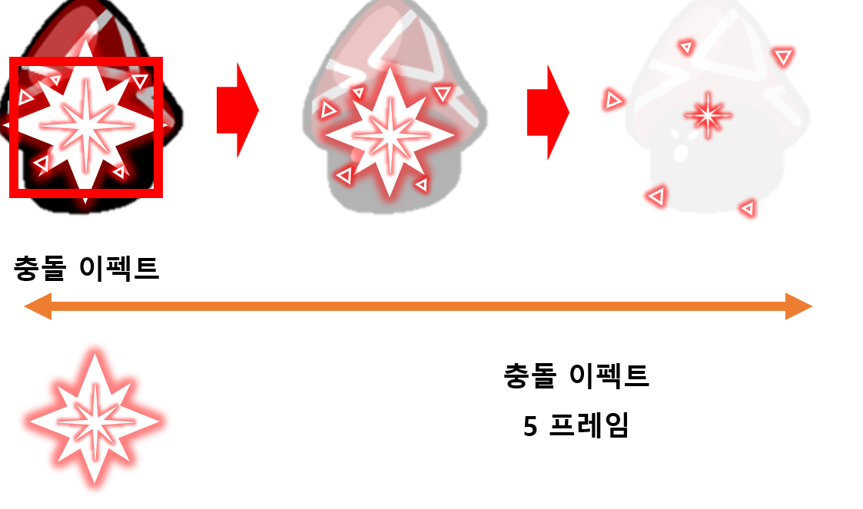
마법 날아가는 이펙트
5프레임
폭발한 이펙트는 모양은 같고
일자/브이/삼각/사각 파티클만 수정

Slide 4
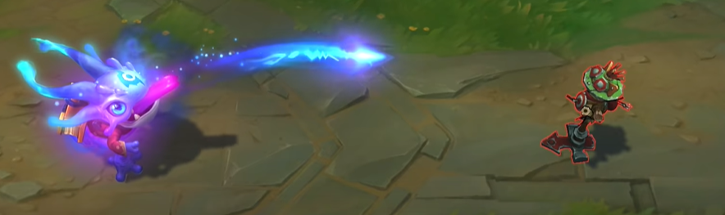
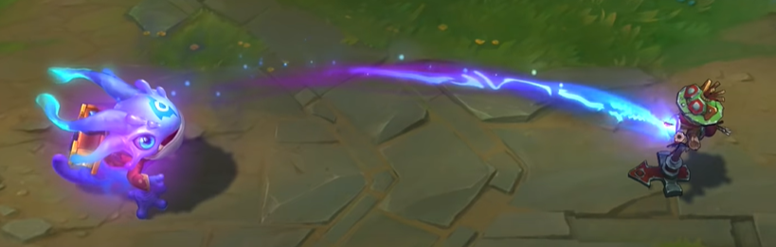
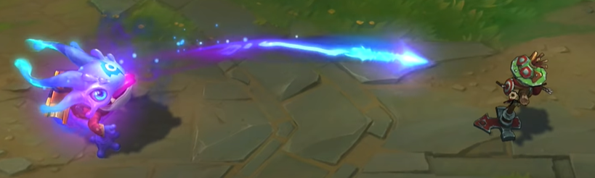
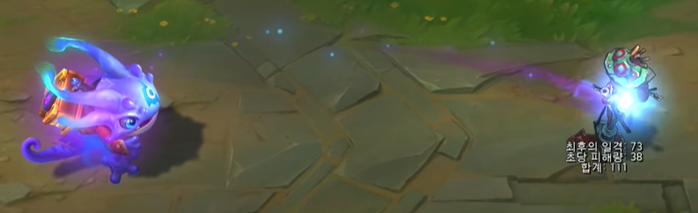
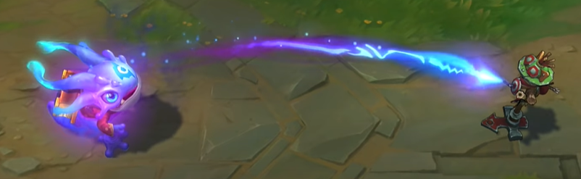
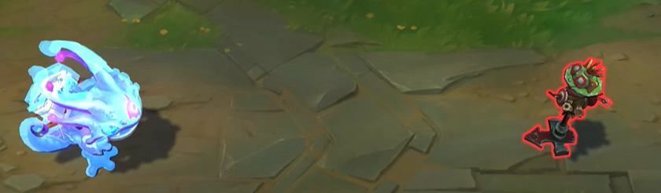
마법 공격 이펙트 (애니메이션)
1
4
2
5
3
6

Slide 5
* 마법 공격 예시 영상

Slide 6
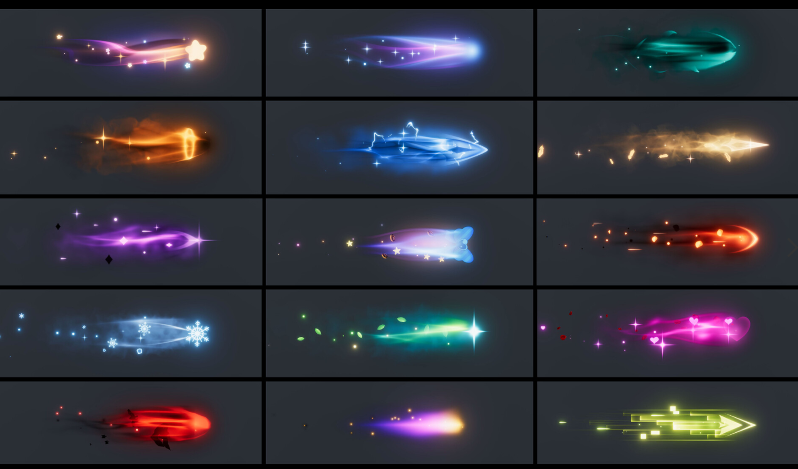
마법 공격 이펙트 (애니메이션)
원형
삼각형
삼각형

Slide 7
